Slide 1
Peljarenje
Pomorsko pravo 3.N.

Slide 2
Peljarenje ili pilotaža
postupak vođenja plovnog objekta i
davanje stručnih savjeta zapovjedniku plovnog objekta,
radi sigurne plovidbe
u lukama, tjesnacima
i drugim područjima unutarnjih morskih voda i teritorijalnog mora

Slide 3
Peljar ili pilot
stručna osoba koja je za djelatnost peljarenja položila poseban ispit
Poslove peljarenja u unutarnjim morskim vodama i u teritorijalnom moru Republike Hrvatske ne mogu obavljati strane pravne osobe (osim s posebnim odobrenjem Ministarstva)

Slide 4
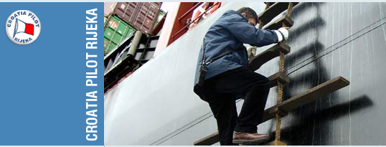
Peljari - peljarenje
Trgovačka društva koja za obavljanje ovih poslova dobiju odobrenje Ministarstva.
Peljarenjem se može koristiti svaki plovni objekt uz jednake uvjete.

Slide 5
Lučko i obalno peljarenje
Lučko peljarenje
u području luke do određene granice.
Obalno peljarenje
u dijelu unutarnjih morskih voda i teritorijalnog mora.

Slide 6
Obavezno ili dobrovoljno peljarenje
Obveznom peljarenju ne podliježu:
hrvatski ratni i javni brodovi, brodovi koji služe za održavanje plovnih putova i objekata sigurnosti plovidbe na tim putovima, vodonosci, hrvatski putnički brodovi koji plove na redovnoj liniji
brodovi sa GT<500,
jahte sa GT<1000 (u ML GT<500).

Slide 7
Obaveze zapovjednika
prije dolaska u područje peljarenja zapovjednik broda dužan je na vrijeme najaviti svoj dolazak i od lučkih vlasti zatražiti usluge peljarenja
peljaru treba na vrijeme dostaviti peljarsku kartu (pilot card)
zapovjednik mora pripremiti opremu za ukrcaj peljara na brod
ljestve (jakobice)
rasvjeta…

Slide 8
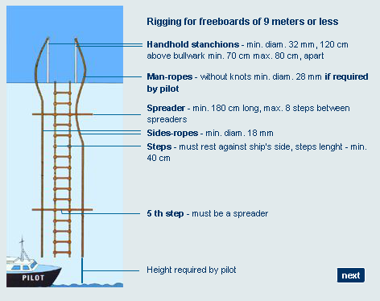
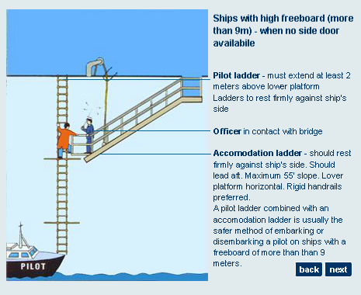
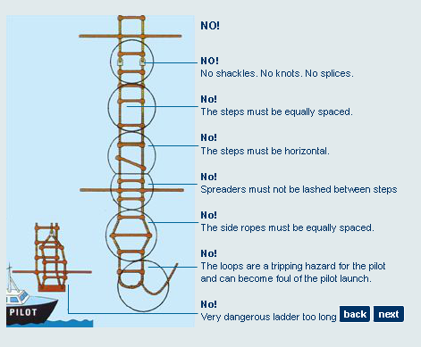
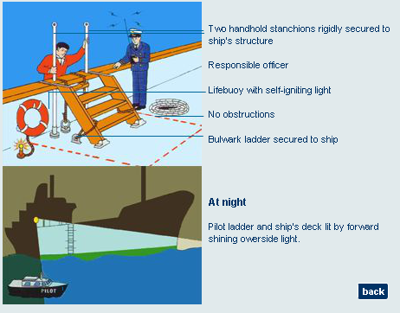

Slide 9
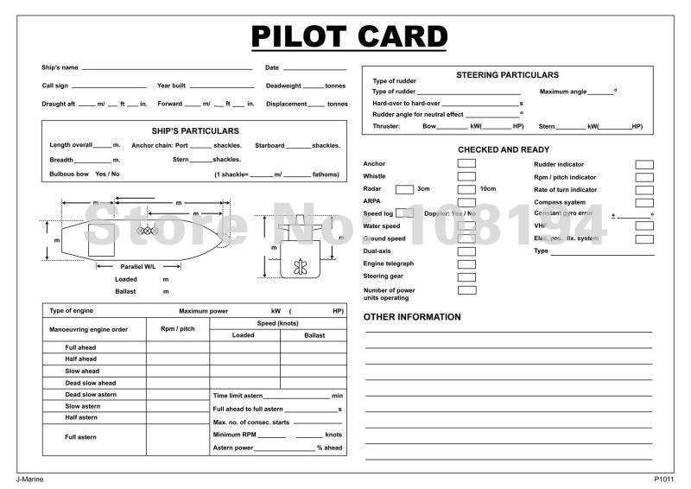

Slide 10
Pilot card
CMA CGM
Centaurus
(by Lovro Čović)

Slide 11
Obaveze peljara
za cijelo vrijeme peljarenja ne smiju napuštati zapovjednički most
ukoliko nije udovoljeno administrativnim ili sigurnosnim uvjetima na brodu, peljari su dužni odbiti peljarenje
o tome, kao i o početku i završetku peljarenja, izvješćuju lučku kapetaniju.

Slide 12
Odgovornost peljara i zapovjednika
Peljarenje plovnog objekta,
bez obzira je li obvezno ili nije,
ne oslobađa zapovjednika broda dužnosti upravljanja plovidbom i manevriranjem plovnim objektom te
odgovornosti koje iz toga nastaju.

Slide 13
Odgovornost peljara i zapovjednika
Brodar plovnog objekta koji se koristi uslugama peljara
odgovara za radnje i propuste peljara
jednako kao i za radnje i propuste člana posade svog broda.

Slide 14
Odgovornost peljara i zapovjednika
Funkcija peljara je savjetodavna, ali!!!! → →
peljari uvijek osobe s dugim plovidbenim iskustvom koji
jako dobro poznaju uvjete plovidbe na području u kojem obavljaju svoju službu.

Slide 15
Ponavljanje gradiva
Koja je definicija peljarenja?
Koje vrste peljarenja razlikujemo?
Koje su dužnosti zapovjednika?
Koje su dužnosti peljara?
Usporedite odgovornost zapovjednika broda (brodara) i odgovornosti peljara!
Domaći rad: prepisati gradivo i prevesti izraze na Pilot card

